Slide 1
Решение логарифмических неравенств методом рационализации
Романенко
Елена Леонидовна
МБОУ СШ № 33
г. Архангельск

Slide 2
Математика уступает свои крепости лишь сильным и смелым
А. П. Конфорович.

Slide 3
Неравенство вида
Пример. Решить неравенство:
Сначала используем традиционный метод решения.

Slide 4
Рассмотрим решение I системы.

Slide 5
Рассмотрим решение II системы.
Значит,
Ответ:

Slide 6
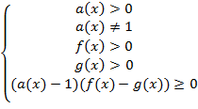
Неравенство вида
Сводится к решению системы неравенств:

Slide 7
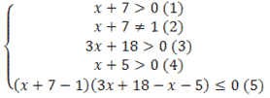
Пример №1 . Решить неравенство:
—

Slide 8
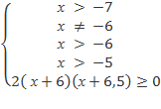
Пример №1 .
Решение:
.
Ответ:

Slide 9
Пример №2.
Область определения неравенства задается условиями:
Получим:

Slide 10
Рассмотрим решение неравенство используя метод :
С учетом области определения:
Ответ: (3; 5)

Slide 11
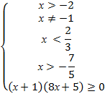
Пример №3.
Рассмотрите самостоятельно
неравенство
Ответ:

Slide 12
Неравенство вида
Решение неравенства равносильно системе

Slide 13
Пример №4.
(-1,5,−1)∪(−1,0)∪(0,3).
X∈

Slide 14
Пример №5.
Рассмотрите самостоятельно
неравенство

Slide 15
Пример №5.
Решение системы:

Slide 16
Метод рационализации при решении показательных неравенств:
Сводится к решению системы неравенств:

Slide 17
Пример 6. Решить неравенство:

Slide 18
.
Пример №7.
Решить систему неравенств:
Решение:
t²-30t+125

Slide 19
Решением системы является
Ответ:

Slide 20
Самостоятельная работа.

Slide 21
Литература:
Алгебра и начала анализа. - 11: авт. С.М. Никольский, М.К. Потапов, Н.Н. Решетников,
А.В. Шевкин – 5-ое изд. – М.: Просвещение,
2. «Готовим к ЕГЭ»: А.Г. Корянов, А.А. Прокофьев.– М.: Педагогический университет «Первое сентября».

Slide 22
Спасибо за работу!

